Slide 1
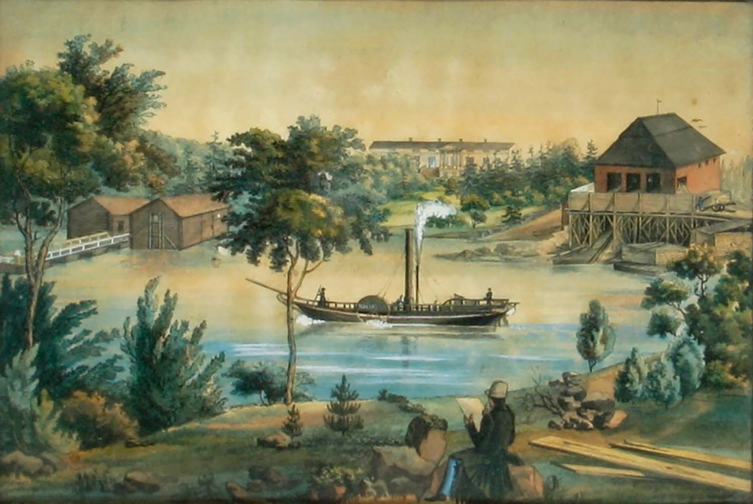
19. Elämää autonomisessa Suomessa
Tuntikalvot, sivut 166-172

Slide 2
Paikallisyhteisöjen arki säilyy ennallaan
AATELISTO
edelleen yhteiskunnan johtava sääty
tuottoisia virkoja Suomen laajenevassa hallinnossa ja Venäjän armeijassa.
Säätyajattelu
Sääty-yhteiskunta näytti 1800-luvun alkupuoliskolla muuttumattomalta.
Säätyjärjestelmää tukivat laki, kirkko ja ajan tieteelliset käsitykset.
Sääty-yhteiskunnan eliitin (virkamiesten) etujen mukaista oli ehkäistä yhteiskunnalliset uudistukset.
Virkamiehet olivat riippuvaisia keisarista, joten tätä ei haluttu vaivata millään poliittisilla asioilla.
Poliittinen elämä jähmettyi, mutta sääty-yhteiskunnan mureneminen oli jo käynnissä.
PAPISTO
luterilaisen kirkon moraalinen valta-asema edelleen horjumaton
paikallisyhteisöjen valvonta yhdessä nimismiehen kanssa.
PORVARISTO
yksinoikeus kauppaan ja käsityöhön
kaupunkien hallinto.
TALONPOJAT
yhteys Venäjään tarjosi uusia mahdollisuuksia
paikallishallinnon tehtävät.

Slide 3
Nousukkaat
Vähittäinen kaupungistuminen, koulutus ja hallinnon laajeneminen lisäsivät säätyihin kuulumattoman herrasväen määrää.
Tähän joukkoon kuului alempia virkamiehiä, lääkäreitä, lakimiehiä ja yrittäjiä.
Heidän elämänsä oli taloudellisesti turvattua, mutta heillä ei ollut laillista poliittista asemaa.
Säätyläistöön alkoi koulutuksen kautta nousta jopa varakkaiden talonpoikien lapsia.
Kehitys huolestutti säätyajattelun kyllästämiä ylempiä väestöryhmiä.

Slide 4

Säädytöntä käytöstä
”Vaatteilla ja ajokaluilla semminkin öyhätään. Vaimoihmisillä on silkki silkin päällä, kultasormuksia ja muita hempuja, miten kullakin on voimaa ja varallisuutta.”
Katkelma Suomettaren 1851 julkaisemasta senaattori Yrjö Koskisen Hämeenkyrön talonpoikia koskevasta kirjeestä
”Reppurilta ostamillaan rääpäleillä uljaasti vaatetettuina tytöt eivät enää huoli muista sulhasista, paitsi niistä, jotka kantavat vapriikkiverkaa (tehdastekoista villakangasta) ja joilla pitää oleman hyvä hevonen, muhkeat kääsit (kaksipyöräiset vaunut), kultakello taskussa, hopeapislainen syöskumipiippu (hopealla koristeltu meripihkapiippu) hampaissa, vähintäänkin 100 ruplaa maksavat kihlat; miehestä ei sitten ole enää lukua, on mikä hyvänsä.”
Suomettaressa julkaistu kirje vuodelta 1857
”Miksi ei saisi, jos varansa sitä kannattaa, käydä siisteissä vaatteissa, ajaa kieseissä ja asua hyvästi rakennetuissa huoneissa.”
Katkelma Vihtiläisen isännän vastauksesta vihtiläisiä talonpoikia koskeviin lehtikirjoituksiin
Dokumenttitehtävä: Säädytöntä käytöstä
Lue saamasi dokumentit. Mitä ne kertovat 1800-luvun sääty-yhteiskunnasta?

Slide 5
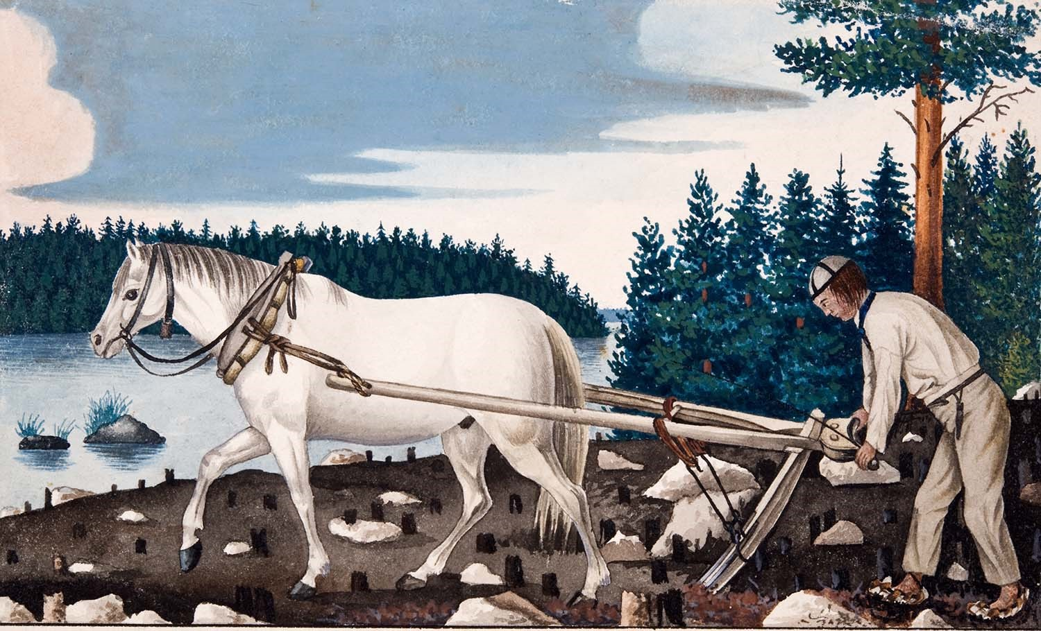
Tilattoman väestön kurjistuminen
Väestönkasvun ja vanhentuneen lainsäädännön takia yhä useammat talonpoikien jälkeläiset vajosivat maattomaksi köyhälistöksi.
Tilattomien joukkoon kuului palvelijoita (rengit, piiat), aputyövoimaa (muonarengit, mäkitupalaiset, loiset) sekä irtolaisia.
Torpparit olivat vuokraviljelijöitä, joiden oikeudellinen asema oli heikko.
”Köyhäläiskysymyksen” ratkaisu köyhäinhoidolla ja kovalla kurilla ei onnistunut.
Maattoman väestön tilanne parani toden teolla vasta 1900-luvulla.

Slide 6
Miesten yhteiskunta
Suomalainen yhteiskunta oli edelleen hyvin miesvaltainen eli patriarkaalinen.
Naiset olivat koko elämänsä isänsä tai aviomiehensä holhouksessa.
Perheenisät olivat vastuussa vaimonsa, lastensa ja palvelijoidensa lastensa käytöksestä.
Lasten noudattaa vanhempiensa tahtoa ja kohdella heitä kunnioittavasti.
Vanhemmilla oli oikeus kurittaa tottelemattomia.
Lapsia ei kuitenkaan saanut pakottaa avioliittoon, vaan suostumuksen piti olla aito.

Slide 7
Katkelmia ”Lutherin huoneentaulusta”
Te vaimot, olkaa alamaisia miehillenne; niin oli Saara kuuliainen Aabrahamille, kutsuen häntä herraksi – –
Lapset, olkaa vanhemmillenne kuuliaiset Herrassa, sillä se on oikein – –.
Palvelijat, olkaa kuuliaiset maallisille isännillenne, pelossa ja vavistuksessa; sydämenne yksinkertaisuudessa, niin kuin Kristukselle – –.

Slide 8
Nainen miehen holhouksessa
KATKELMIA 1800-LUVUN ALUN OIKEUSTIETEEN LUENNOSTA:
Holhottavina laki määrää olemaan yleensä kaikki, jotka henkisen heikkouden takia eivät kykene hallitsemaan itseään ja omaisuuttaan. Sellaisiksi edellyttävät valtionlait alaikäiset miespuoliset henkilöt eli ne, jotka eivät ole täyttäneet 21 vuotta. Lisäksi naimattomat naiset, joihin nähden siis ei myöskään kiinnitetä huomiota ikään. Sillä se on hauras sukupuoli. Nainen on oikullinen ja epävakainen. Helposti hän antaa pettää itsensä, jos yö, rakkaus ja viini päästävät hänen halunsa valloilleen.
Mies on perheen pää. Sen vuoksi hänelle kuuluu oikeus ohjata kaikkien perheeseen kuuluvien toimia avioliiton tarkoituksen saavuttamiseksi. Myöskin naissukupuolen heikkous ja naisille ominainen arvostelukyvyn horjuvaisuus ja tietämättömyys oikeudellisista kysymyksistä näyttävät vaativan, että he ovat edusmiehisyyden (edustaa vaimoa oikeudessa ja hallita vaimon omaisuutta) alaisia… Ja vaikka miehen velvollisuus on kohdella vaimoaan säädyllisesti ja antaa anteeksi lievät rikkomukset, ei häneltä ole kuritus kokonaan kielletty. Tämän johdosta ei voida nostaa syytettä paitsi haavoista ja mustelmista, jotka on aiheutettu vanhasta vihasta, juovuksissa tai toisen naisen vuoksi. (Kansakunnan historia 4, s. 514–515)
Dokumenttitehtävä: Nainen miehen holhouksessa
Lue saamasi dokumentti. Miten lainsäädäntö ja arvot ovat muuttuneet nykypäivään mennessä?

Slide 9
Sosiaaliset ongelmat ja uudet mahdollisuudet
Sosiaaliset ongelmat
Uudet mahdollisuudet
Kuten muuallakin Euroopassa väestö kasvoi Suomessa huomattavaa vauhtia 1700-luvun puolivälistä lähtien. Viljantuotanto ei pysynyt väestönkasvun tahdissa. Suomi tuli riippuvaiseksi Venäjän viljasta.
Maaseudun kasvavalle väestölle ei enää riittänyt maata eikä töitä. Yhä useampi vajosi maalaisköyhälistöön.
Lainsäädäntö ehkäisi tilojen jakamista ja muuttoa muualle työtä etsimään.
Talonpojat alkoivat erikoistua karjatalouteen ja metsätalouteen.
Kasvavat kaupungit tarvitsivat esimerkiksi rakennusmiehiä ja palvelijoita.
1800-luvun jälkipuoliskolla lakimuutokset, teollistuminen ja siirtolaisuus kiihdyttivät maaltamuuttoa.

Slide 10
Teollistumisen varhaisvaiheita
Suomi jää Länsi-Euroopasta jälkeen
Suomeen syntyi jo Ruotsin aikana esimerkiksi raudan, lasin ja tiilien tuotantoa. Tuotanto oli kuitenkin hyvin työvoimavaltaista.
Lainsäädäntö loi esteitä uudenaikaisten tuotantolaitosten kuten höyrysahojen perustamiselle.
Laki ei tuntenut myöskään pankkeja tai osakeyhtiöitä.
Rautateitä ei ollut.
Talvi sulki Suomen satamat.

Slide 11
Teollistumisen varhaisvaiheita
Teollistumisen varhaisvaiheita
Suomessa valmistetuilla tuotteilla oli etulyöntiasema Venäjän markkinoilla (tullit).
Suomen erityisasema Venäjän kaupassa houkutteli maahan ulkomaista pääomaa ja osaamista (esim. Finlayson).
Liikenneoloja kehitettiin (esim. Saimaan kanava).
Suuret uudistukset tapahtuivat vasta 1800-luvun jälkipuoliskolla.

